Slide 1
企業金融的十二堂課
CH5資本結構與股利政策

Slide 2
大綱
資本結構
  事業風險與財務風險
  資本結構相關理論
  影響資本結構因素
股利政策
  股利政策相關理論
  實務上的股利政策

Slide 3
資本結構
負債(Debt)
  優點
    利息可以抵稅以降低融資成本
    債權人收取固定利益，不用和股東共享
  缺點
    負債比率因負債增加而提高，增加公司財務風險
    負債增加，利息增加，公司現金流量不足風險提高
權益(Equity)
  優點
    股利支付不是義務，公司營運不佳時能減輕資金壓力
  缺點
    股利支付不能抵稅，發行新股將稀釋現有股東收益和股權
最佳資本結構(optimal capital structure)是否存在?
  權益、負債、混合使用?

Slide 4

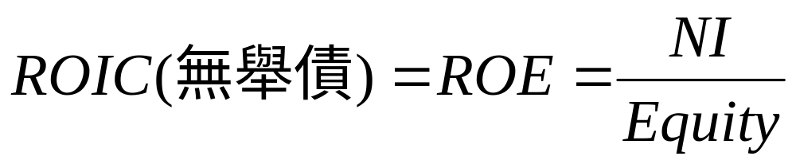
事業風險與財務風險
事業風險(business risk)
  在未使用負債融資的前提下，公司營運本身所具有的風險。公司未來投資計畫回收的不確定性(firm’s future return on invested capital，簡稱ROIC)
稅後營業淨利NOPAT (Net operating profit after tax)
在公司無負債的情況下稅後利息費用為0則：
故無舉債公司事業風險可以用淨值報酬率ROE( Return on Equity)來衡量

Slide 5
事業風險與財務風險(續)
財務風險(financial risk)
  財務風險指槓桿風險(舉債融資)帶給普通股股東的額外風險，而財務槓桿指公司使用負債與特別股的固定收益證卷融資的程度
Total risk = Business risk + financial risk

Slide 6
財務風險(例)
假設某公司權益總額為$200,000，景氣衰退及景氣一般的情況下，預估息前稅前盈餘如下表，若改變其資本結構，將權益釋出一半，舉債利率為10%，則：
 | 無舉債 |  | 一半為舉債
景氣階段 | 衰退 | 一般 | 衰退 | 一般
息前稅前盈餘 | $7,000 | $40,000 | $7,000 | $40,000
利息費用 | 0 | 0 | 10,000 | 10,000
稅前盈餘 | 7,000 | 40,000 | -$3,000 | 30,000
稅(40%) | 2,800 | 16,000 | -1,200 | 12,000
淨利 | 4,200 | 24,000 | -1,800 | 18,000
權益報酬率 | 2.1% | 12% | -1.8% | 18%
由表可知，使用財務槓桿後，權益報酬率對息前稅前盈餘變動的敏感度增加。

Slide 7
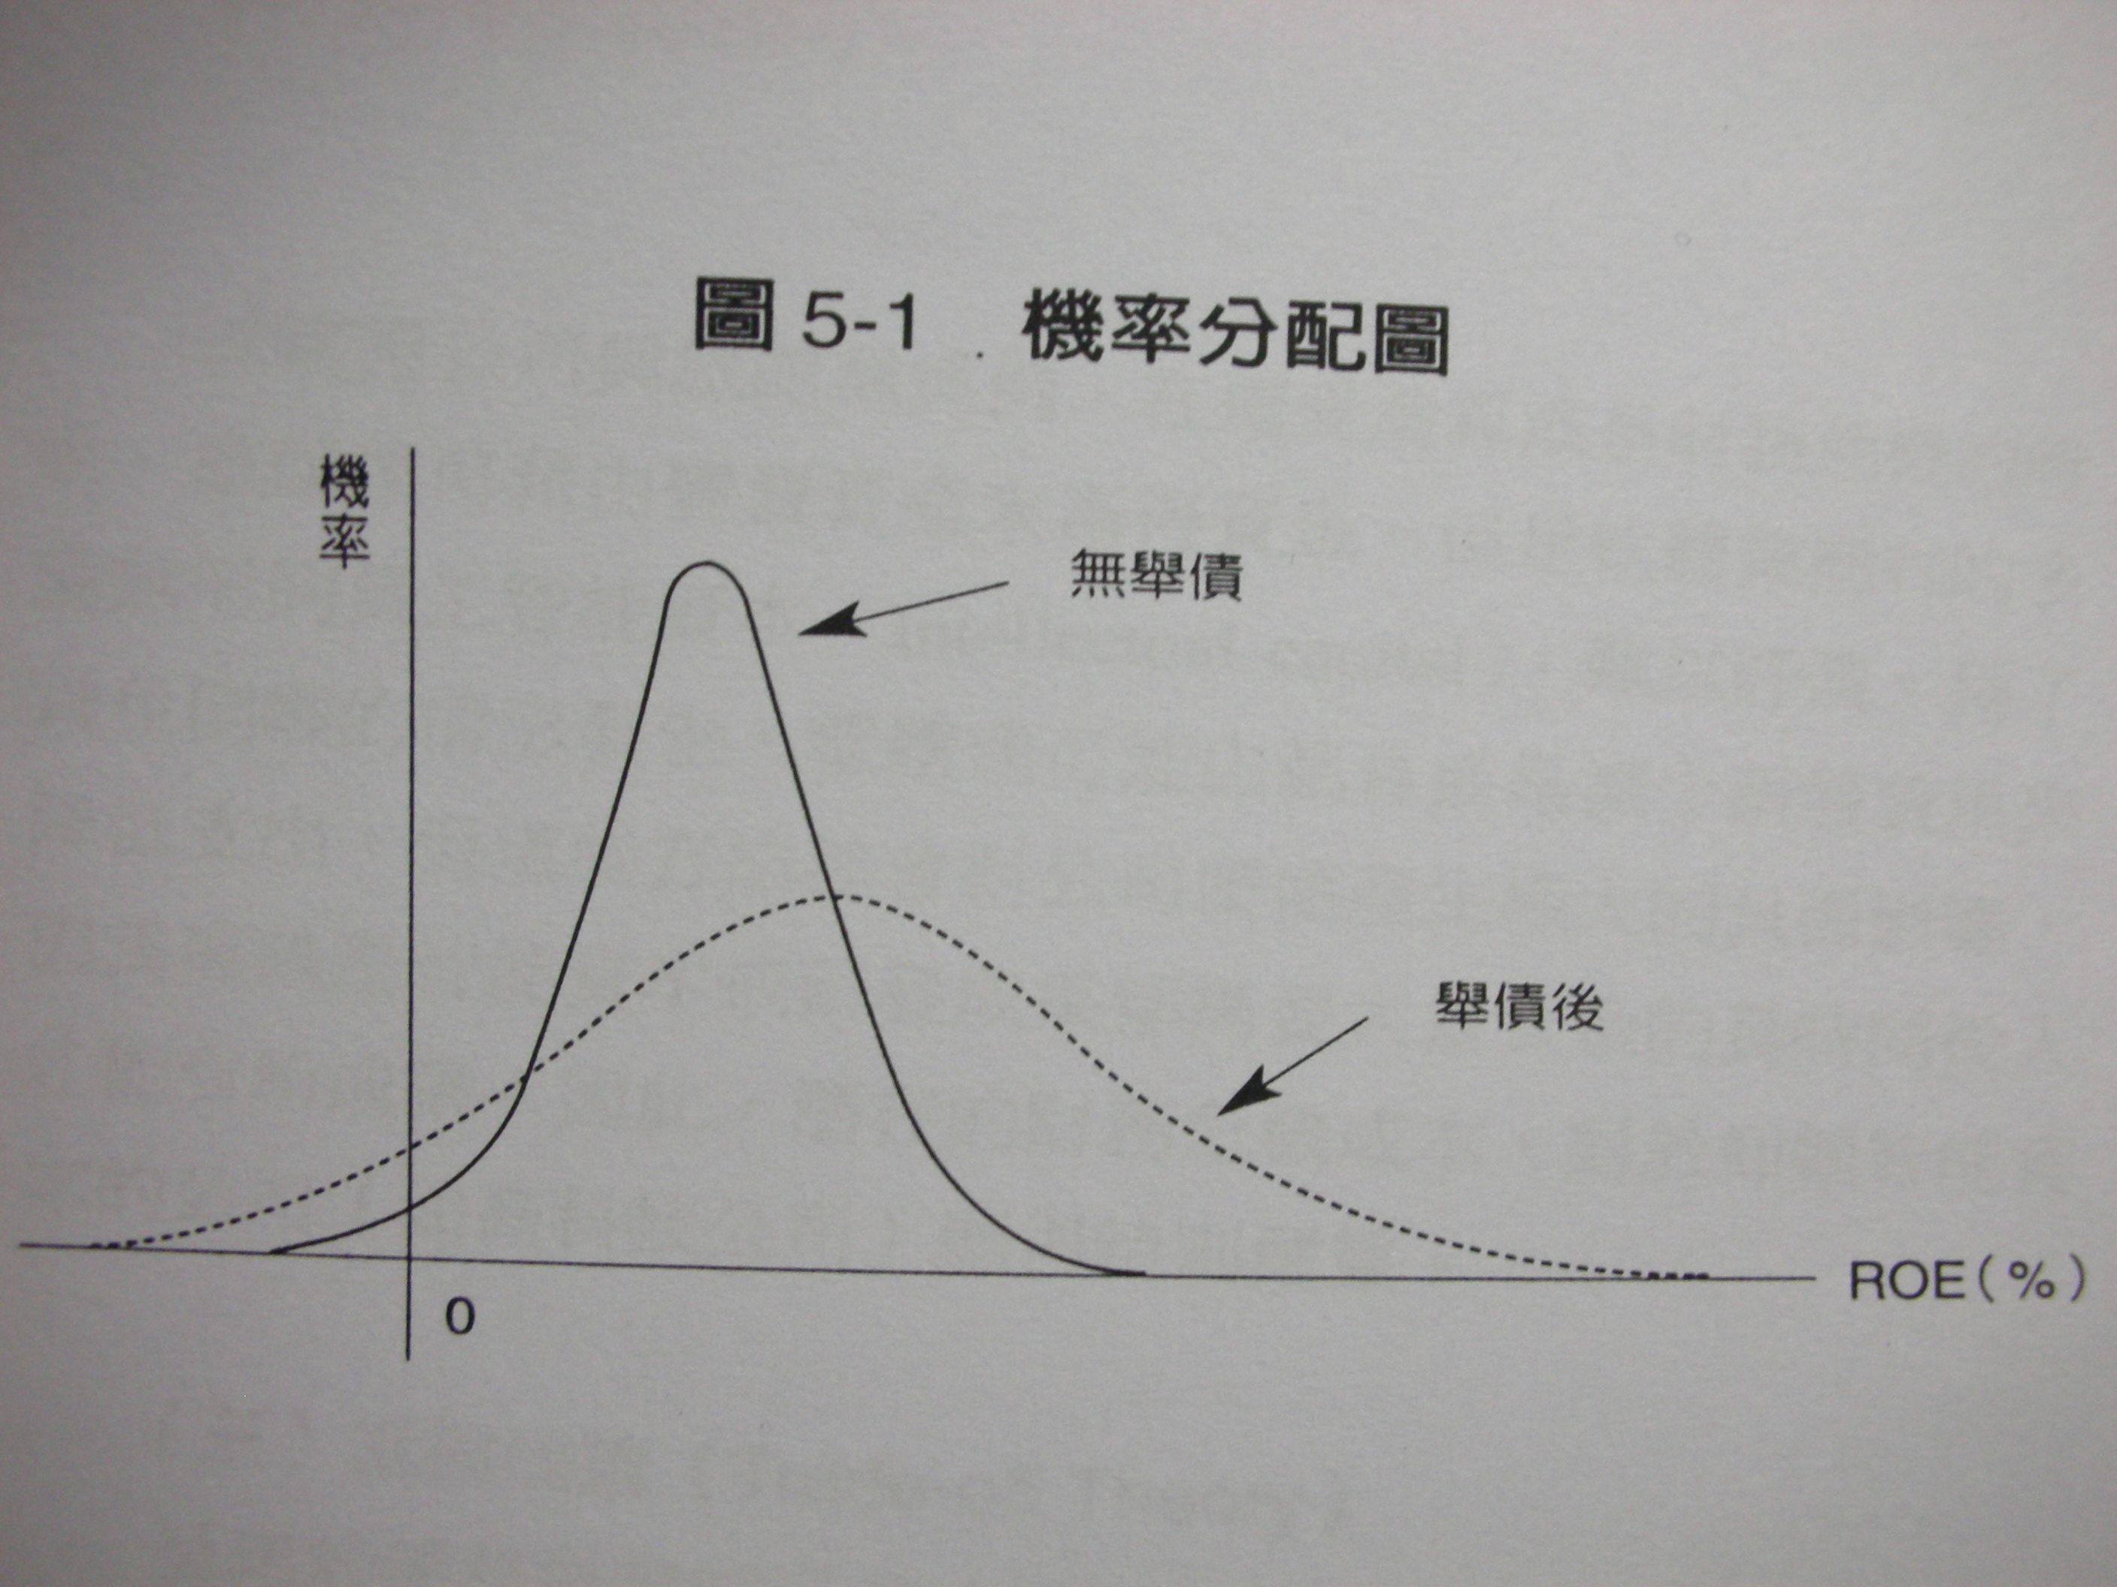
財務風險(例)
由圖可知，舉債後的權益報酬率(ROE)機率分配圖較平坦，故期望值較高但變異程度也較高，因此風險較高

Slide 8
米勒(Merton Miller)及
摩地理安尼(Franco Modigliani)
簡稱MM
1958年發表資本結構無關稅理論
主張在公司及個人所得稅不存在的情況下，公司的價值和資金成本不受資本結構改變的影響

Slide 9
MM資本結構無關論的基本假設
資本市場為一完美市場
無稅之考量
無代理成本
公司現在和未來的實質投資決策維持固定
無破產成本(bankruptcy cost)
無資訊不對稱之情形
公司每年預期的現金流量具有『永續年金(Perpetuity)』的性質

Slide 10
資本結構的影響
針對MM提出的資本結構無關論之修正
  (一)稅的效果
  (二)破產成本(Bankruptcy Costs)的影響
  (三)抵換理論(Trade-off Theory)
  (四)訊號發射理論(Signaling Theory)
  (五)代理人理論(Agency Theory)

Slide 11
稅的效果
1963年放寬沒有公司稅的假設
  考慮公司稅
    最佳資本結構為100%的負債融資組合？
    利息支出可以抵稅
1977年將個人所得稅納入考慮
  個人所得稅
    債卷→債息
    股票→股利、資本利得
    資本利得稅通常低於個人所得稅
    公司抵稅優惠被較高的個人所得稅所抵銷
    故投資人樂於投資股票(與1963年提出的想法矛盾)
租稅的不對稱性
結論：稅對資本結構的影響似乎受個案的影響而難以有一致的論斷

Slide 12
破產成本的影響
一般分為兩類
  直接
    會計師成本、律師成本、臨時處分資產的讓價損失。
  間接
    引起員工恐慌的成本、顧客流失、供應商停止供貨的成本、公司無法執行投資計畫的成本
資本結構中，負債佔多數時，破產相關成本就會跟著產生。
旅館業V.S.高科技公司

Slide 13
抵換理論
公司於債務融資的好處在於可享受抵稅優惠，於是在能享受抵稅優惠的好處和高利率還有破產成本當中必須做出取捨。

Slide 14
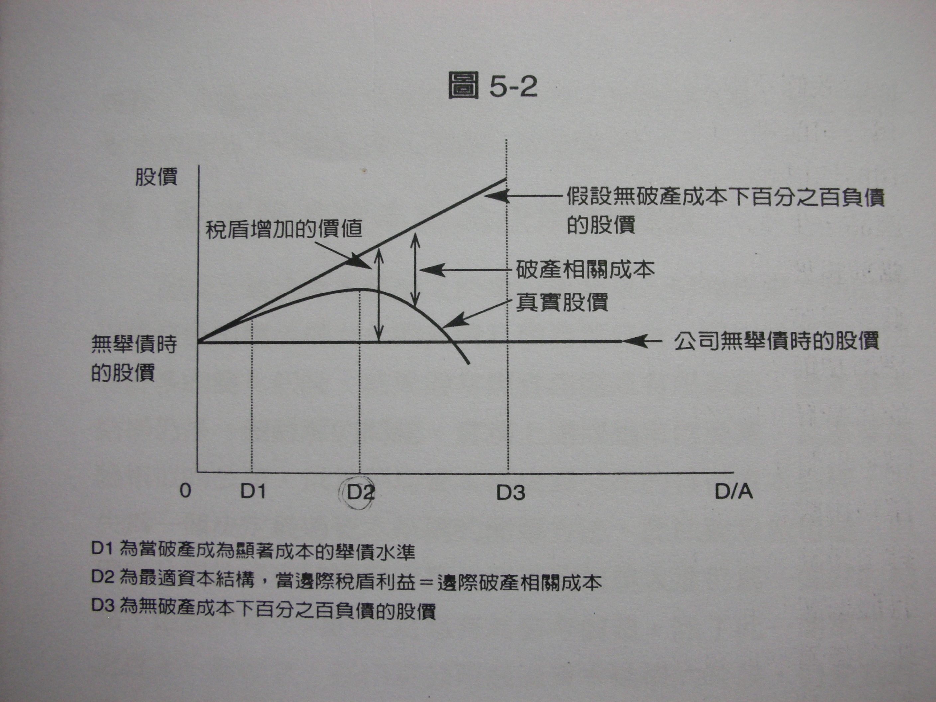
抵換理論(續)
現實世界少用100%的負債融資，破產成本增加，債信評等下降，造成利息費用增加
D2點為最佳融資比率
槓桿
Debt/Asset

Slide 15
訊號發射理論
資訊不對稱
管理階層所選擇的資本結構可能隱含某些透露公司未來前景的資訊
投資人視為訊號，藉此改變對公司價值的評估
  股東利益極大化：
    未來前景看好，股價被低估→負債融資
    未來前景看淡，目前股價相對高→權益融資

Slide 16
代理人理論
能運用的現金變多，股東和經理人的代理問題越嚴重
權益融資：沒有限制經理人自由使用現金功能
  因為經理人沒有支付股利的義務
舉債融資：有限制經理人自由使用現金功能
  當公司使用負債融資的時候，對經理人是一種立即而有效的限制(要支付利息否則公司營運面臨問題)，能適度減輕代理人問題

Slide 17
影響最適資本結構決策的因素
選擇幾家同產業以及事業風險相似的公司，以其平均資本結構為公司的目標資本結構
在決定公司最適資本結構時，仍受主觀判斷影響，重要的考慮因素如下：
  (一)管理階層的態度
  (二)金融機構的授信態度
  (三)獲利能力及盈餘的穩定性
  (四)所得稅
  (五)市場情況
  (六)公司資產類型

Slide 18
管理階層的態度
管理階層使用財務槓桿一般低於股東平均預期

Slide 19
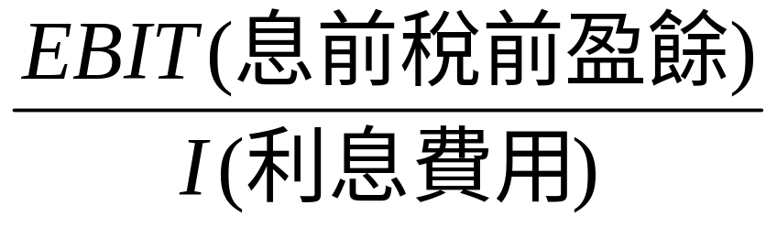
金融機構的授信態度
一般來說金融機構以利息保障倍數來衡量公司的財務風險，即：
保障倍數依產業特性不同
2~2.5為基準

Slide 20
獲利能力及盈餘的穩定性
負債能力高低
  高獲利公司，少使用負債
    藉由營運產生足夠的資金供公司再投資
  較低負債能力，少使用負債
    研發成本高而回收不確定，例如：高科技公司
  有較高負債能力
    盈餘穩定的公用事業，例如：水、電、瓦斯

Slide 21
所得稅
債息可抵公司所得稅
  當公司稅率 > 債權人稅率➔提高負債比能使公司價值上升
股利不能抵免，所以負債提高對創造公司價值有利

Slide 22
市場情況
央行增加貨幣供給，市場利率下降
  公司能以較低的利率籌措新資金→負債融資
股市交易十分熱絡使公司股價處於相對高點
  公司到股票市場籌措資金的可能性也就跟著提高→權益融資

Slide 23
公司資產類型
實體容易評價
  土地、建物、設備
  破產成本較無形難以評價的公司為低
易評價的公司
  破產成本低考慮負債融資
不易評價的公司
  破產成本高考慮少量負債融資

Slide 24
股利政策
公司對股東直接給付盈餘的考量與決策
考慮下列三點
  (1)盈餘分配給股東的百分比
  (2)分配的方式
  (3)分配的穩定性
不同股利類型
  現金股利：股利以現金發放
  股票股利：股票形式
  清算股利：資本的分配

Slide 25
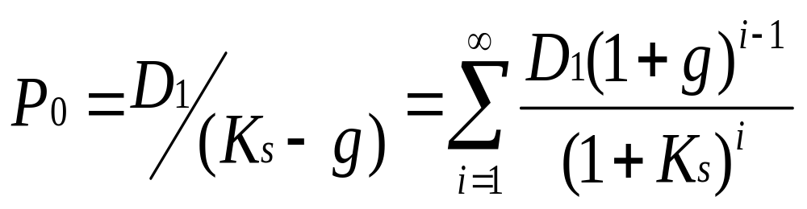
固定成長率的股票評價模型
固定成長率的股票評價模型(constant growth stock valuation model)
其中P₀為股價，D₁為下期現金股利，K_{S}為股票預期報酬率，g為股利成長率
最適股利政策(optimal dividend policy)
  D₁↑➔ g↓，會影響P₀
股利發放
  股利
  資本利得
  和租稅不對稱性有關

Slide 26
股利政策相關理論
(一)股利無關論(Dividend Irrelevance Theory)
(二)一鳥在手論(Bird-in-the-hand Theory)
(三)稅之偏好論(Tax Preference Theory)
(四)資訊內容或訊號發射假說
(Information Content, or Signaling Hypothesis)
(五)顧客群效果(Clientele Effect)

Slide 27
股利無關論
由米勒(Merton Miller)及
摩地理安尼(Franco Modigliani)所提出
假設沒有手續費及所得稅
  公司的股價或資金成本不受股利政策影響
    公司價值決定於公司獲利能力及營運風險
    股東間接設定一個適合自己的股利政策

Slide 28
一鳥在手論
由高登(Myron Gordon)和林特納(John Lintner)所提出
隨著發放的股利增加----股票預期報酬率(K_{S})會下降，因而提高股價
股票資本利得之獲利較不確定，提高股利發放能增加投資人信心
被MM學者認為是一鳥在手謬論
  股利過高→獲取的股利購買股票
  長期而言投資人風險取決於營運現金流量之風險，與股利多寡無關

Slide 29
稅之偏好論
認為資本利得率低於股利收入稅率
資本利得稅只有出售股票產生
  未來支付一元的資本利得稅較現在支付一元的股利稅成本低
偏好資本利得而非股利

Slide 30
資訊內容或訊號發射假說
現象：股利和股價成正向變動，和先前理論不符
股利宣告含有對公司未來盈餘預測的重要資訊，而影響股價
  股利較預期增加→公司經理人對公司遠景有信心
  股利減少→公司經理人對公司前景不看好
為了預防上述現象公司不願意任意改變股利發放數額的原因之一，即股利的僵固性(stickiness)

Slide 31
顧客群效果
不同類型股東對不同股利政策各有其偏好
股東大致分兩類
  (1)所得稅率低或需要當期收入的股東
    偏好較高股利發放比率高的公司
  (2)所得稅率高或不需要當期收入的股東
    偏好股利發放比率較低的公司，避免股利所得支出

Slide 32
五種股利政策
上述五種股利政策都有其可信之處，但實務上，股東對股利偏好受很多因素影響
  公司特質的差異、股東財富、稅率
大多數人喜歡穩定(Stable)、可預測(Predictable)的股利政策

Slide 33
實務上的股利政策
考慮下列幾點
  極大化股東價值
  在同樣風險水準值下，經理人若無法較投資人自己投資表現的好，則應該將盈餘分配給股東
  公司使用內部資金(保留盈餘)作為投資資金，其成本較公司由外部籌措資本(發行新股票)來的低
影響最適發放比例的因素
  (1)投資者對股利或資本利得的偏好
  (2)公司的投資機會
  (3)目標資本結構
  (4)可取得的外部資金及其成本

Slide 34
股利的決定方式
(一)剩餘股利模型(Residual Dividend Model)
(二)保守穩定的長期目標發放率
(三)低正常股利加額外股利

Slide 35
剩餘股利模型
只將剩餘的股利發放給股東
決定剩餘股利之步驟
  (1)決定最適資本預算
  (2)給定的目標資本結構下，決定預算中所需的權益資金總額
  (3)儘可能使用保留盈餘來支應權益資金需求
  (4)支應權益資金以達到最適資本預算後若仍有盈餘，才當作股利發放

Slide 36
剩餘股利模型(例)
一家公司淨收入為100元，目標權益比率為60%，公司計劃資本預算為60元，則股利為：
股利 = 淨收入 - 新投資計畫所需保留的盈餘
= 淨收入 - [(目標權益比率)(總資本預算)]
= 100 - (0.6) (60)
= 64
表示公司保留36元盈餘做為內部資金，不足之部分(60-36=24)用發行新債來融通

Slide 37
剩餘股利政策(例)
假定A公司的淨收入固定為$50,000,000
公司資金成本為10%
目標資本結構為60%權益及40%負債
公司採用剩餘股利政策
則公司面對不同投資機會情況下：
投資機會 (單位：百萬元)
 | 差 | 中等 | 佳
資本預算 | 40 | 70 | 150
淨收入 | 50 | 50 | 50
所需之權益(0.6*資本預算) | 24 | 42 | 90
股利發放(淨收入-所需之權益) | 26 | 8 | -40
股利發放比例(股利/淨收入) | 52% | 16% | 0%
$150 million 的資本預算，A公司保留所有盈餘並且發行$40 million的新股票

Slide 38
保守穩定的長期目標發放率
因為投資者較喜歡穩定可預測的股利，故保持穩定股利，採取設定長期目標發放率
有以下方法：
  (一)預測未來幾年內的盈餘或投資機會
  (二)利用預測的資訊找出剩餘理論下的股利發放比率，以及計畫期間的股利金額
  (三)根據計劃的資金需求與預測盈餘等資料，設定一個固定而保守的目標發放比率(通常以預測期間的最低剩餘股利發放比率為設定值)

Slide 39
低正常股利加額外股利
公司選擇發放低而固定的股利，在營運狀況好時，則加發『額外』的股利
(low-regular-dividend-plus-extras-policy)

Slide 40
股利發放程序
若在3/10當天或以前完成登記，由新股東收到股利，若在3/10後才收到股東轉移通知書，則由原先股東收到股利
2002/2/11 A公司的董事會集會通過一項決議，並對外宣佈，將按3/10登記的股東名冊，於2002/4/5發放每股1元的正常股利
定期發放
  宣告日(Declaration date)
    董事會集會並宣佈發放股利的日期
  持有人登記日(Holder-of-record date)
    持有人在股東名冊上登記的最後一天(3/10)，公司清理股東名冊並列出股東名單，在名冊上之股東可以分配到股利
  除息日(Ex-dividend date)
    股票與股利分離的那一天，登記日前四日(股利的權利不再跟著股票)
  發放日(Payment date)
    公司依股東名冊寄發股利支票給登記持有人
股利跟著股票 | 3/5 | 買方收到股利(持股者)
除息日 | 3/6 | 賣方收到股利(原有股東)
 | 3/7 3/8 3/9
持有人登記日 | 3/10
發放日 | 4/5 | 公司發放股利

Slide 41
股票股利與股票分割
股票股利：
  假設A公司有10000股股票，每股50元，若發放10%的股票股利，即每10股可獲配1股，則每名股東持有股數比例不變
股票分割：
  假設A公司進行股票分割，比例為3：1，則由1股變3股，即股東持有的每一股都可獲配兩股。

Slide 42
股票股利與股票分割(續)
在實證上，股票股利或股票分割常造成短期股價上升
  未來若沒有盈餘和現金股利的增加，則造成每股盈餘和股利的稀釋
股票有最佳價格，即股價在特定範圍內本益比和公司價值最大
  若股價遠高於最佳價格，或許會限制公司股票在市場流通性，則使用股票股利和股利分割使股價降低

Slide 43
股票購回(Stock Repurchases)
公司可以用買回公司股票的方式來代替盈餘的分配
購回動機
  (1)公司雖有現金可分配給股東但選擇用這筆款項將股票購回而不發放現金股利
  (2)公司資本結構過於依賴，舉新債取得資金購回股票，以提高負債在資本結構中的比率

Slide 44
股票購回(續)
優點
  正面消息，隱含管理者認為公司股價被貶低的意義
  股東有選擇性，能使股東各取所需
    現金股利→Tax(一定要接受)
    購回→(1)接受→Tax
    (2)不接受
  資訊不對稱下，降低股利可能帶來股價的負面衝擊，所以公司可選擇將暫時性的多餘現金流量，以購回股票的方式分配給股東
  可以改變資本結構，提高財務槓桿之效果

Slide 45
股票購回(續)
缺點
  無稅賦考量的股東對股利和資本利得的喜好並無差異，現金股利較購回股票對股價的正面影響較大
  出售股票的股東對於購回股票行動的意義不了解，做出錯誤決定
  公司可能支付過高的購回價格，對未出售持股的股東不利

Slide 46
END

